Slide 1







CHÀO MỪNG CÁC EM ĐẾN VỚI LỚP HỌC

Slide 2

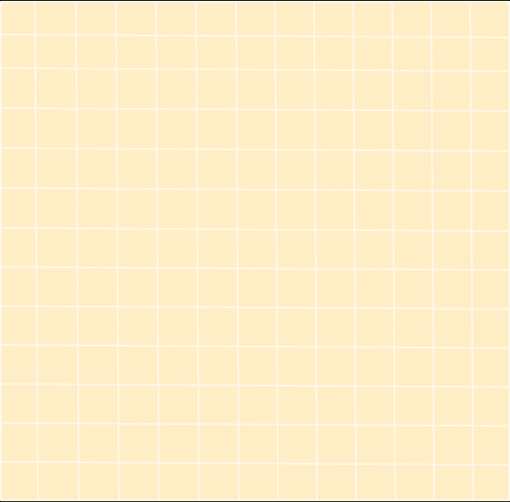





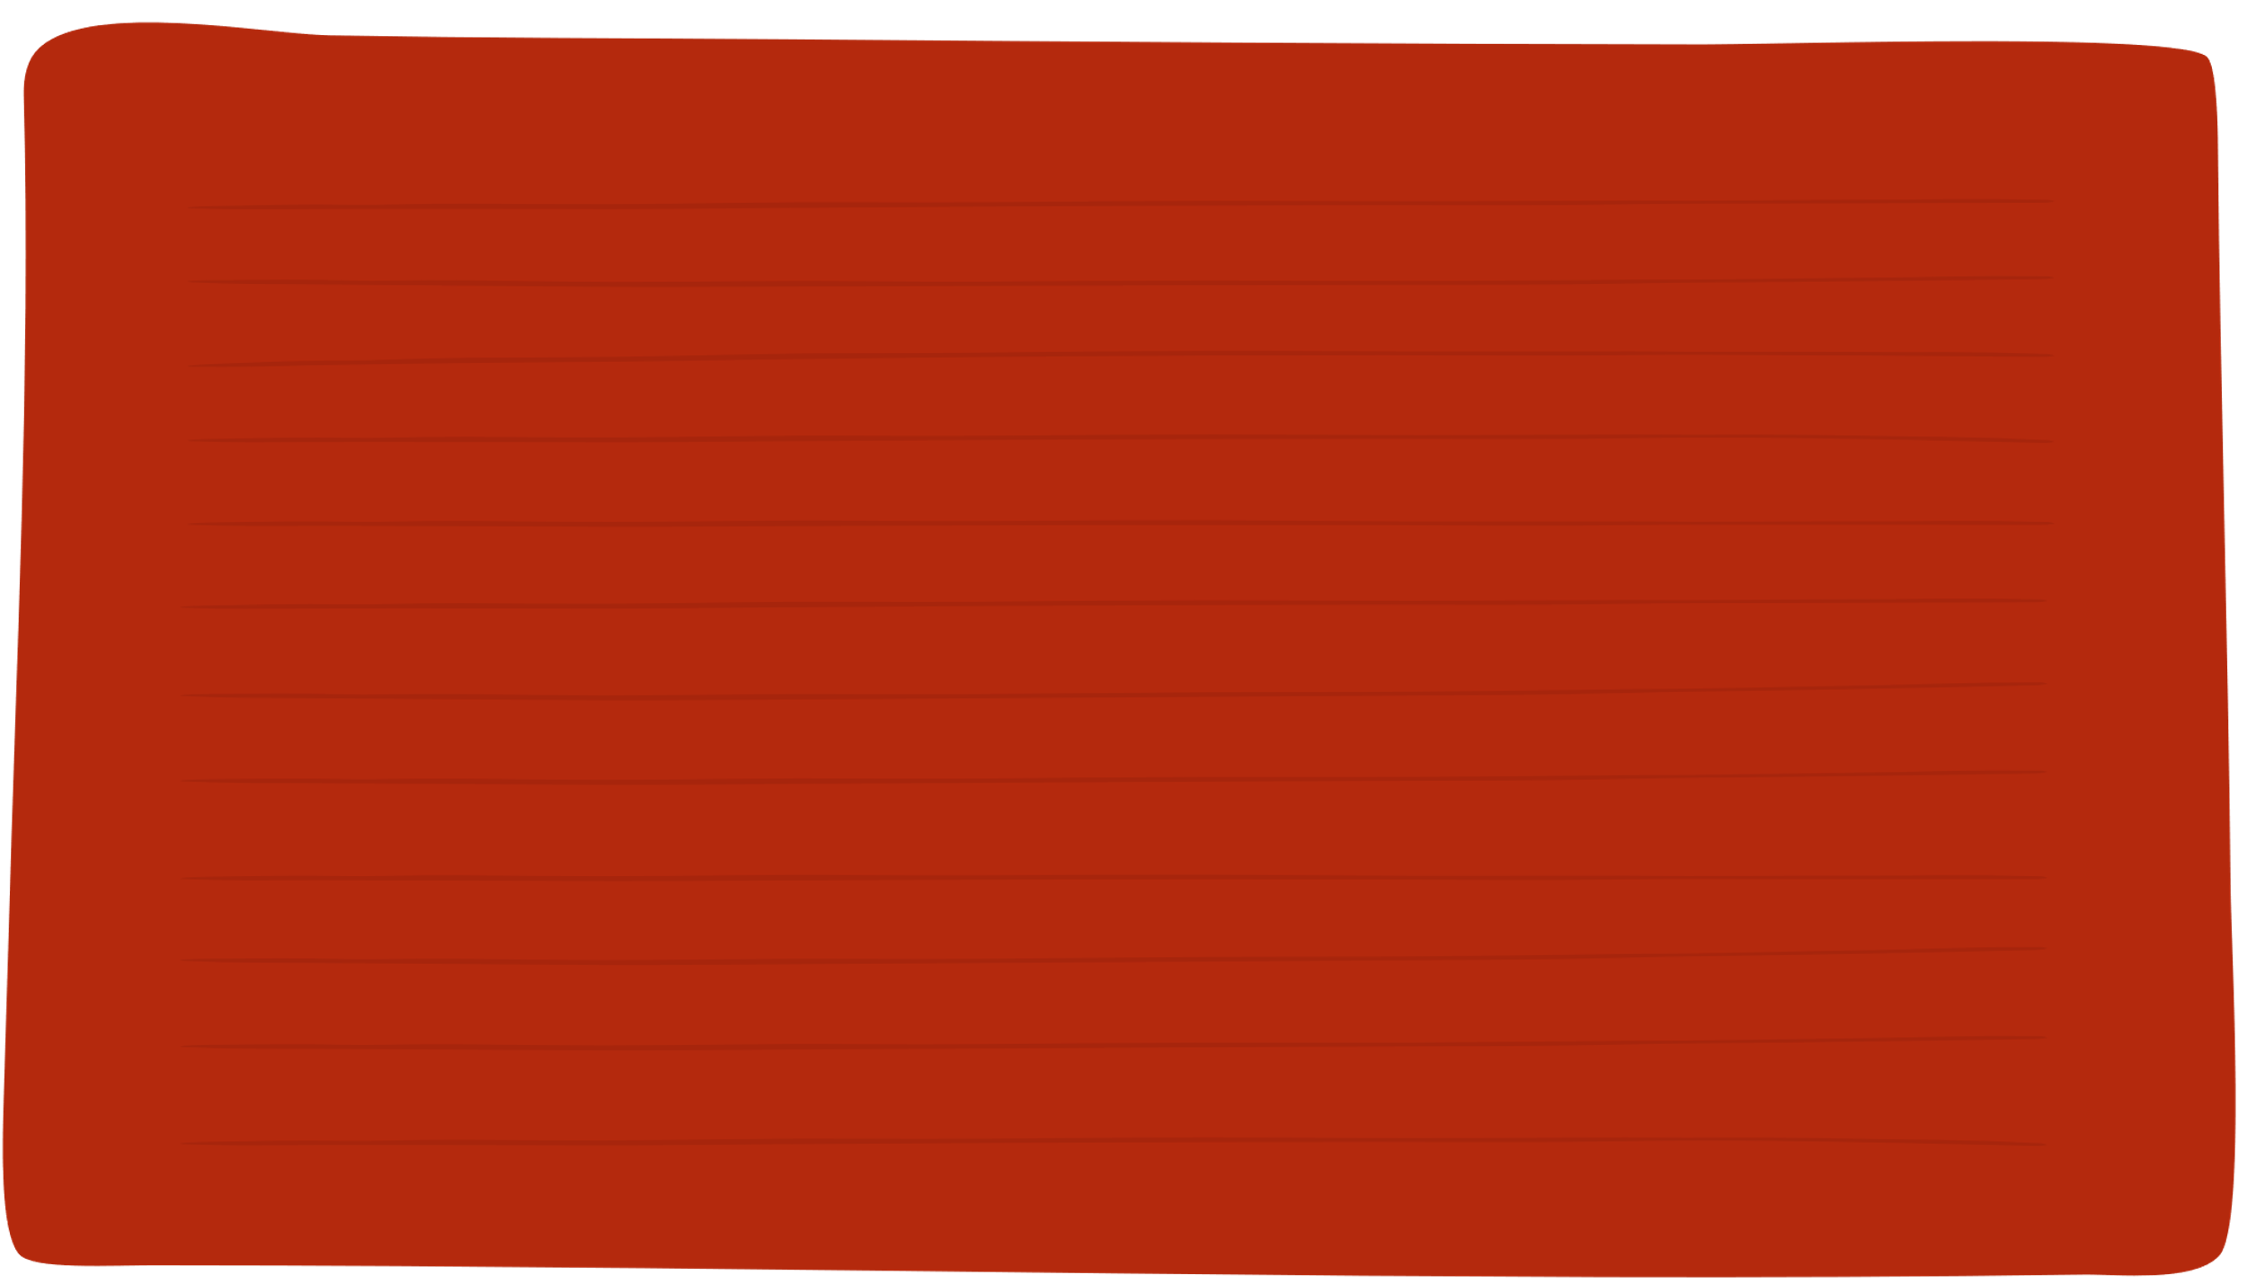

KHỞI ĐỘNG
Có hai thanh sắt phi 18; thanh thứ nhất dài 2m có khối lượng là 4 kg; thanh thứ hai dài 5 m có khối lượng là 10kg.
Em có nhận xét gì về tỉ số giữa khối lượng của thanh sắt thứ nhất và khối lượng của thanh sắt thứ hai với tỉ số giữa chiều dài của thanh sắt thứ nhất và chiều dài của thanh sắt thứ hai?

Slide 3


Tỉ số khối lượng của thanh sắt thứ nhất với thanh sắt thứ hai là: $4:10=\frac{4}{10}=\frac{2}{5}$
Tỉ số chiều dài của thanh sắt thứ nhất với thanh sắt thứ hai là: $2:5=\frac{2}{5}$
Nhận xét: Tỉ số giữa khối lượng của thanh sắt thứ nhất và khối lượng của thanh sắt thứ hai bằng với tỉ số giữa chiều dài của thanh sắt thứ nhất với chiều dài của thanh sắt thứ hai.

Slide 4




BÀI 5: TỈ LỆ THỨC

Slide 5
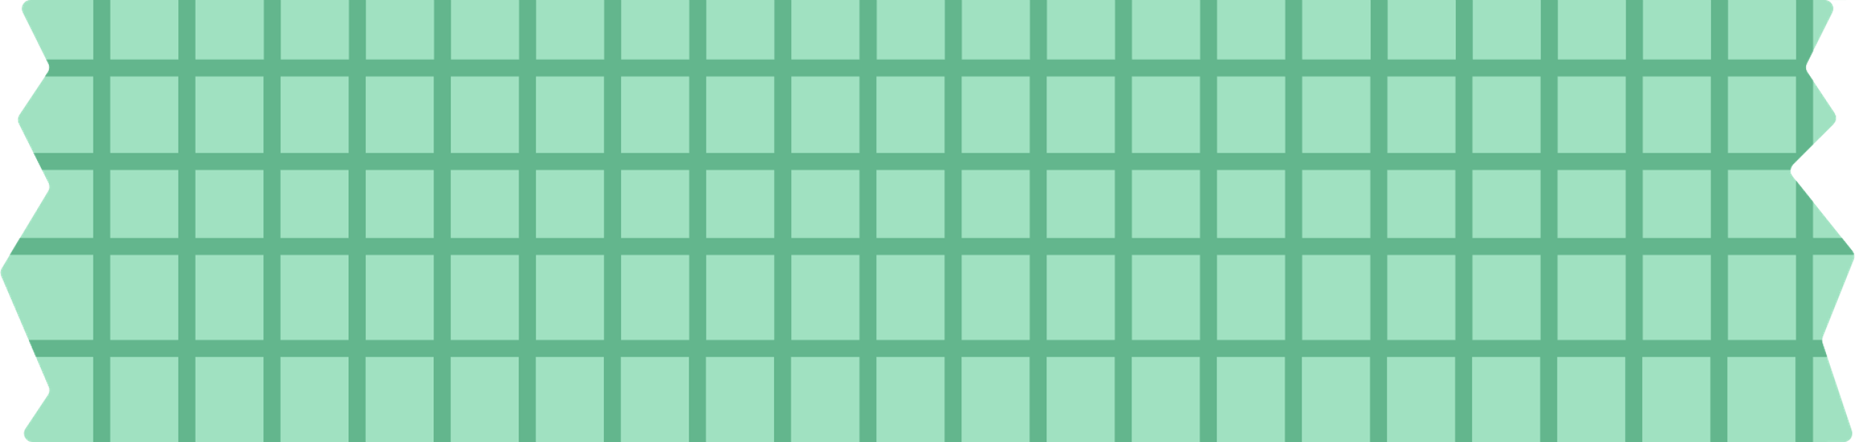





NỘI DUNG BÀI HỌC
1. Định nghĩa
2. Tính chất

Slide 6

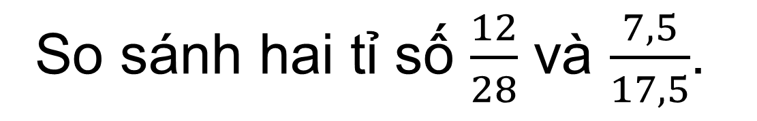
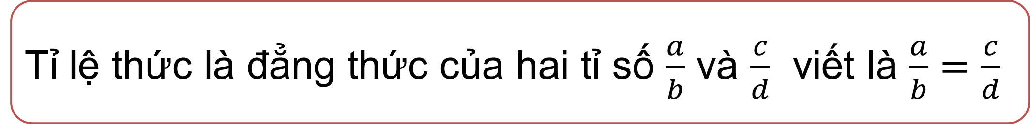

I. ĐỊNH NGHĨA
HĐ1
So sánh hai tỉ số $\frac{12}{28}$ và $\frac{7,5}{17,5}$.
Ta có:
$\frac{12}{28}=\frac{12:4}{28:4}=\frac{3}{7};$ $\frac{7,5}{17,5}=\frac{75}{175}=\frac{75:25}{175:25}=\frac{3}{7}$
Vậy $\frac{12}{28}=\frac{7,5}{17,5}$
Tỉ lệ thức là đẳng thức của hai tỉ số $\frac{a}{b}$ và $\frac{c}{d}$ viết là $\frac{a}{b}=\frac{c}{d}$

Slide 7
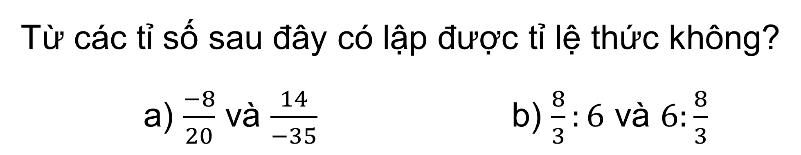
Ví dụ 1
Từ các tỉ số sau đây có lập được tỉ lệ thức không?
a) $\frac{−8}{20}$ và $\frac{14}{−35}$ b) $\frac{8}{3}:6$ và $6:\frac{8}{3}$

Slide 8








Giải
a) Ta có: $\frac{−8}{20}=\frac{\left(−8\right):4}{20:4}=\frac{−2}{5}$; $\frac{14}{−35}=\frac{14:(−7)}{\left(−35\right):(−7)}=\frac{−2}{5}$
Vậy ta có tỉ lệ thức $\frac{−8}{20}=\frac{−2}{5}$.
b) Ta có: $\frac{8}{3}:6=\frac{8}{3}.\frac{1}{6}=\frac{4}{9}$; $6:\frac{8}{3}=6.\frac{3}{8}=\frac{9}{4}$
Hai tỉ số đã cho không bằng nhau nên ta không có tỉ lệ thức từ hai tỉ số đó.

Slide 9







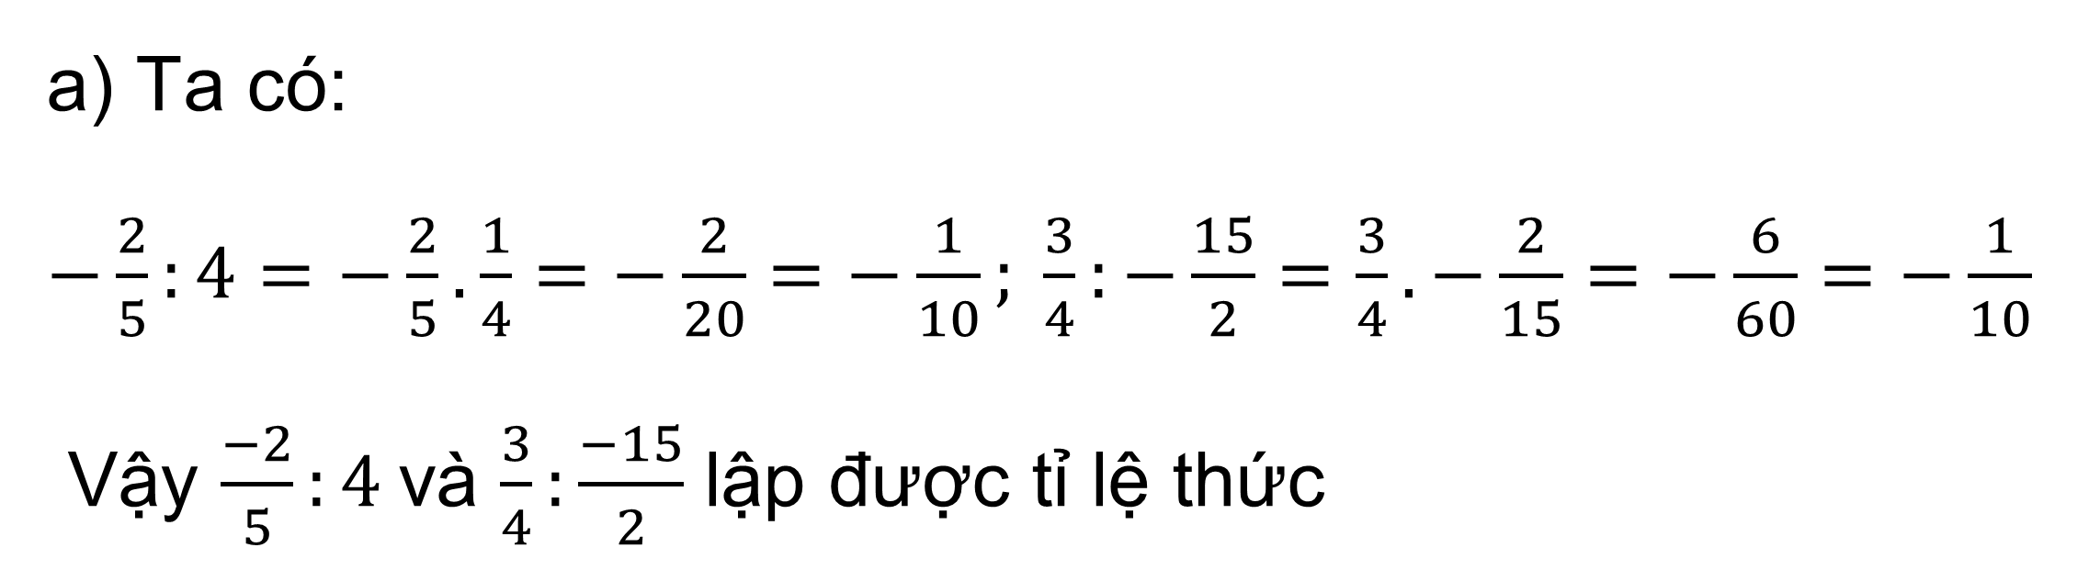
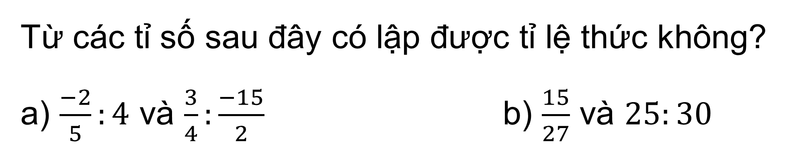
Luyện tập 1
Từ các tỉ số sau đây có lập được tỉ lệ thức không?
a) $\frac{−2}{5}:4$ và $\frac{3}{4}:\frac{−15}{2}$ b) $\frac{15}{27}$ và $25:30$
Category 4
Category 5
Category 6
Giải
a) Ta có:
$−\frac{2}{5}:4=−\frac{2}{5}.\frac{1}{4}=−\frac{2}{20}=−\frac{1}{10}; \frac{3}{4}:−\frac{15}{2}=\frac{3}{4}.−\frac{2}{15}=−\frac{6}{60}=−\frac{1}{10}$
Vậy $\frac{−2}{5}:4$và $\frac{3}{4}:\frac{−15}{2}$ lập được tỉ lệ thức

Slide 10









b) Ta có:
$$\frac{15}{27}=\frac{15:3}{27:3}=\frac{5}{9};$$
$$25:30=\frac{25}{30}=\frac{25:5}{30:5}=\frac{5}{6}$$
Vì $\frac{5}{9}≠\frac{5}{6}$ nên $\frac{15}{27}$ và $25:30$ không lập được tỉ lệ thức.

Slide 11


II. TÍNH CHẤT
1. Tính chất 1
HĐ2
a) Cho tỉ lệ thức $\frac{6}{10}=\frac{−9}{−15}$. So sánh tích hai số hạng $6$ và $−15$với tích hai số hạng $10$ và $−9$.
b) Cho tỉ lệ thức $\frac{a}{b}=\frac{c}{d}$. Nhân hai vế của tỉ lệ thức với tích $bd$, ta được đẳng thức nào?

Slide 12

Giải
a) Ta có: $6. (−15)=−90$; $10.(−9)=− 90$
Vậy tích hai số hạng $6$ và $−15$bằng tích hai số hạng $10$ và $−9$
b) Nhân hai vế của tỉ lệ thức $\frac{a}{b}=\frac{c}{d}$ với tích $bd$, ta được:
$\frac{a.b.d}{b}=\frac{c.b.d}{d}⇒ad=bc$
Vậy ta được đằng thức $ad=bc$

Slide 13




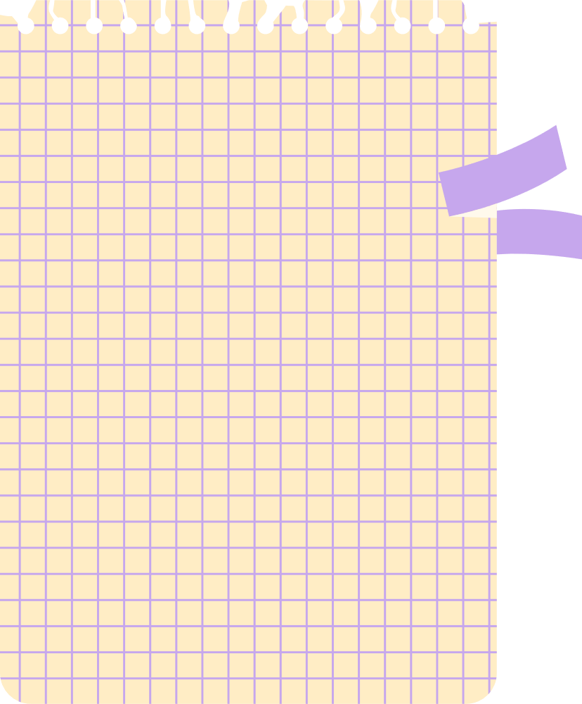


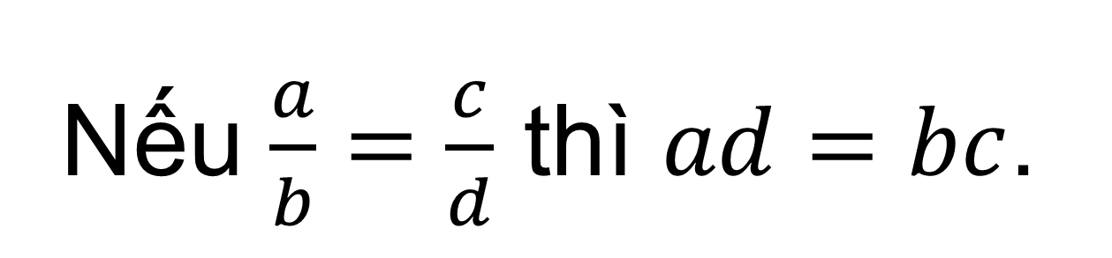
KẾT LUẬN
Nếu $\frac{a}{b}=\frac{c}{d}$ thì $ad=bc$.

Slide 14
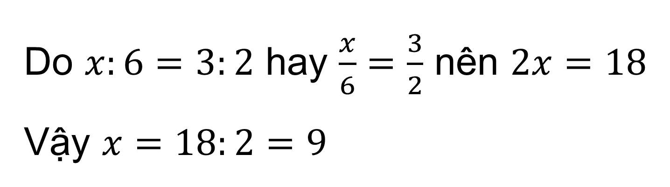
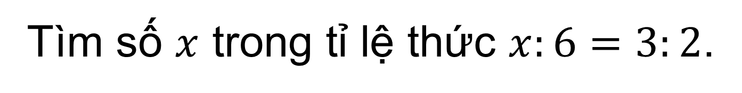
Ví dụ 2
Tìm số $x$ trong tỉ lệ thức $x:6=3:2$.
Giải
Do $x:6=3:2$ hay $\frac{x}{6}=\frac{3}{2}$ nên $2x=18$
Vậy $x=18:2=9$

Slide 15

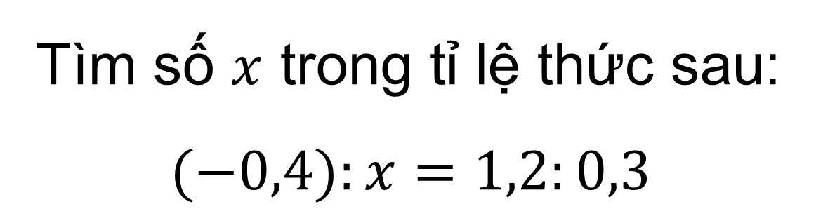
Tìm số $x$ trong tỉ lệ thức sau:
$$(−0,4):x=1,2:0,3$$
Luyện tập 2
Giải
Vì $(−0,4):x=1,2:0,3 \text{n}\text{ê}\text{n}$
$\frac{−0,4}{x}=\frac{1,2}{0,3}⇒\left(−0,4\right)⋅0,3=1,2.x$
$⇒x=\frac{(−0,4)⋅0,3}{1,2}=−0,1$
$\text{V}\text{ậ}\text{y} x=−0,1$

Slide 16

2. Tính chất 2
HĐ3
Ta có đẳng thức $4.9=3.12$
a) Viết kết quả dưới dạng tỉ lệ thức khi chia hai vế của đẳng thức trên cho $9.3$.
b) Tìm số thích hợp cho
$\frac{4}{3}=\frac{?}{9}$; $\frac{4}{12}=\frac{3}{?}$; $\frac{?}{3}=\frac{12}{4}$; $\frac{9}{?}=\frac{3}{4}$.
?

Slide 17





Giải
$$\frac{4}{3}=\frac{12}{9};$$
$$\frac{4}{12}=\frac{3}{9};$$
$$\frac{9}{3}=\frac{12}{4};$$
$$\frac{9}{12}=\frac{3}{4}.$$
$⇒$Kết luận: Nếu $ad=bc$ và $a, b, c, d$đều khác $0$ thì ta có các tỉ lệ thức:
$$\frac{a}{b}=\frac{c}{d}; \frac{a}{c}=\frac{b}{d}; \frac{d}{b}=\frac{c}{a}; \frac{d}{c}=\frac{b}{a}$$

Slide 18
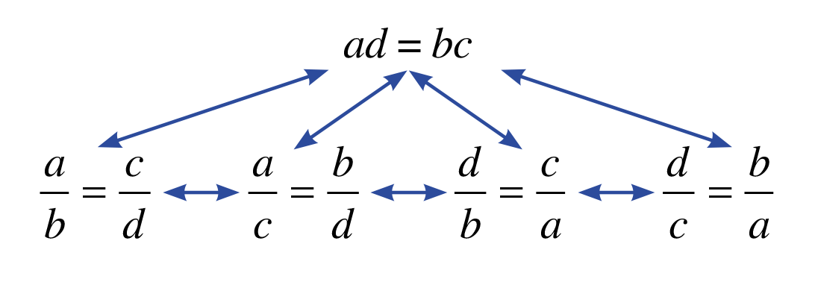
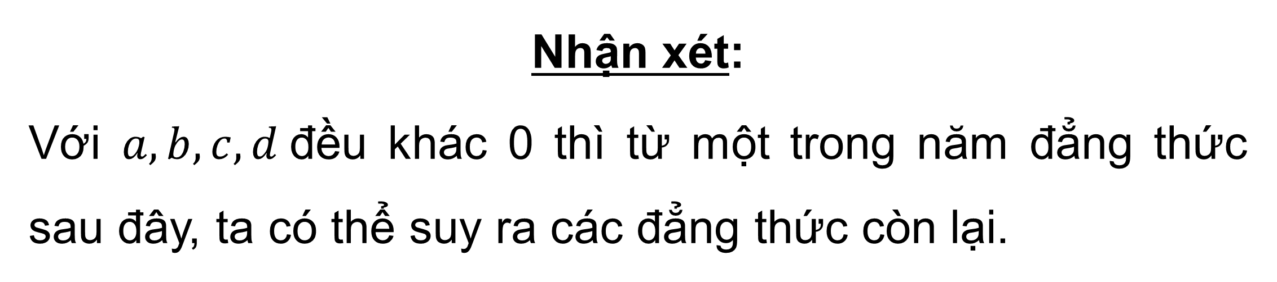
Nhận xét:
Với $a, b, c, d$đều khác 0 thì từ một trong năm đẳng thức sau đây, ta có thể suy ra các đẳng thức còn lại.

Slide 19

Ví dụ 3
a) Đưa hai số $21$ và $27$ vào ? Cho thích hợp
$$18.?=?.14$$
b) Lập tất cả các tỉ lệ thức có thể được từ bốn số sau: $14; 18; 21; 27$.

Slide 20
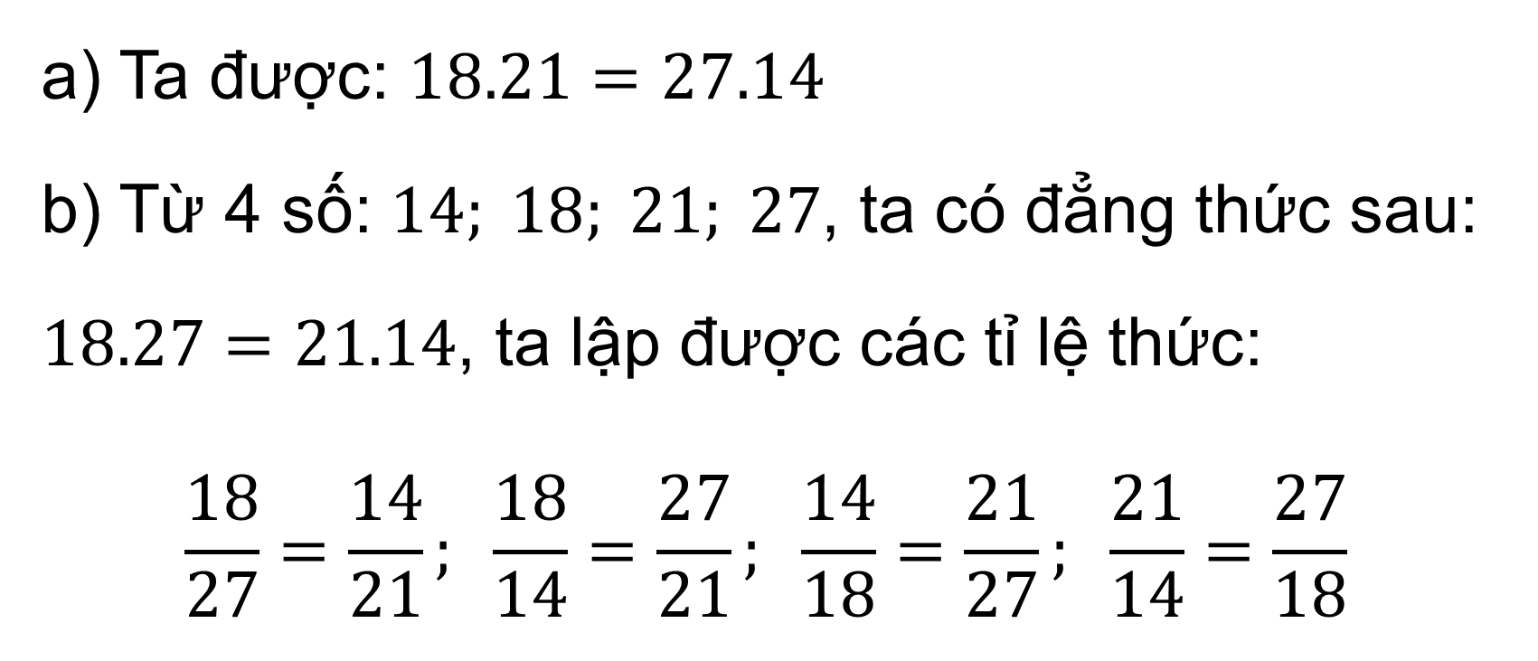
Giải
a) Ta được: $18.21=27.14$
b) Từ 4 số: $14; 18; 21; 27$, ta có đẳng thức sau:
$18.27=21.14$, ta lập được các tỉ lệ thức:
$$\frac{18}{27}=\frac{14}{21}; \frac{18}{14}=\frac{27}{21}; \frac{14}{18}=\frac{21}{27}; \frac{21}{14}=\frac{27}{18}$$

Slide 21

LUYỆN TẬP
Các em hãy trả lời các câu hỏi trắc nghiệm sau

Slide 22
























NHÀ SƯU TẬP ĐẠI DƯƠNG

Slide 23





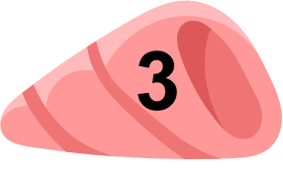

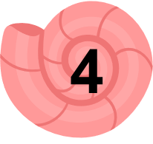

Slide 24


Câu 1: Cho tỉ lệ thức $\frac{x}{15}=\frac{−4}{5}$ thì $x=$
A. $\frac{−4}{3}$
B. 4
C. $−12$
D. $−10$
C

Slide 25

Câu 2: Các tỉ số nào sau đây lập thành một tỉ lệ thức:
A. $\frac{7}{12}$ và $\frac{5}{6}:\frac{4}{3}$ B. $\frac{6}{7}:\frac{14}{5}$ và $\frac{7}{3}:\frac{2}{9}$
C. $\frac{15}{21}$ và $\frac{−125}{175}$ D. $\frac{−1}{3}$ và $\frac{−19}{57}$
D

Slide 26

Câu 3: Tìm $x$ trong các tỉ lệ thức sau: $\frac{x}{\frac{3}{50}}=\frac{\frac{2}{3}}{x}$
A. $x−\frac{1}{5}$ B. $x=−\frac{1}{5}$
C. $x=±\frac{1}{50}$ D. $x=±\frac{1}{5}$
D

Slide 27

Câu 4: Chọn câu đúng. Nếu $\frac{a}{b}=\frac{c}{d}$ thì:
A. $a=c$
B. $a.c=b.d$
C. $a.d=b.c$
D. $b=d$
C

Slide 28

Câu 5: Chọn đáp án sai. Từ tỉ lệ thức $\frac{5}{9}=\frac{35}{63}$ ta có tỉ lệ thức sau:
A. $\frac{5}{35}=\frac{9}{63}$ B. $\frac{63}{9}=\frac{35}{5}$
C. $\frac{35}{9}=\frac{63}{5}$ D. $\frac{63}{35}=\frac{9}{5}$
C

Slide 29

VẬN DỤNG
Bài 1 (SGK – tr.54) Từ các tỉ số sau đây có lập được tỉ lệ thức không?
a) $3,5:(−5,25)$ và $(−8):12$.
b) $39\frac{3}{10}:52\frac{2}{5}$ và $7,5:10$.
c) $0,8:(−0,6)$ và $1,2:(−1,8)$.

Slide 30

Giải
a) Ta có:
$$3,5:(−5,25)=\frac{3,5}{−5,25}=\frac{350}{−525}=\frac{350:(−175)}{(−525):(−175}=\frac{−2}{3}$$
$$(−8):12=\frac{−8}{12}=\frac{(−8):4}{12:4}=\frac{−2}{3}$$
Vậy từ các tỉ số $3,5:(−5,25)$ và $(−8):12$lập được tỉ lệ thức

Slide 31

b) Ta có:
$$39\frac{3}{10}:52\frac{2}{5}=\frac{393}{10}:\frac{262}{5}=\frac{393}{10}⋅\frac{5}{262}=\frac{3}{4}$$
$$7,5:10=\frac{7,5}{10}=\frac{75}{100}=\frac{75:25}{100:25}=\frac{3}{4}$$
Vậy từ các tỉ số $39\frac{3}{10}:52\frac{2}{5}$ và $7,5:10$ lập được tỉ lệ thức
BACK TO GAME BOARD

Slide 32

Category 4
Category 5
Category 6
c) Ta có:
$$0,8:(−0,6)=\frac{0,8}{−0,6}=\frac{8}{−6}=\frac{8:(−2)}{(−6):(−2)}=\frac{−4}{3}$$
$$1,2:(−1,8)=\frac{1,2}{−1,8}=\frac{12}{−18}=\frac{12:(−6)}{(−18):(−6)}=\frac{−2}{3}$$
Vì $\frac{−4}{3}≠\frac{−2}{3}$ nên từ các tỉ số $0,8:(−0,6)$ và $1,2:(−1.8)$ không lập được tỉ lệ thức

Slide 33

BACK TO GAME BOARD
Bài 2 (SGK – tr.54) Tìm $x$ trong mỗi tỉ lệ thức sau:
a) $\frac{x}{5}=\frac{−2}{1,25}$;
b) $18:x=2,4:3,6$;
c) $(x+1):0,4=0,5:0,2$.

Slide 34

Giải
a) Ta được: $x⋅1,25=5⋅(−2)$ nên
$$x=\frac{5⋅(−2)}{1,25}=−8$$
Vậy $x=−8$
b) Vì $18:x=2,4:3,6$ nên
$$\frac{18}{x}=\frac{2,4}{3,6}⇒18.3,6=x.2,4⇔x=\frac{18.3,6}{2,4}=27$$
Vậy $x=2$7
BACK TO GAME BOARD

Slide 35

c) Vì $(x+1):0,4=0,5:0,2$nên
$$\frac{x+1}{0,4}=\frac{0,5}{0,2}⇒\left(x+1\right)⋅0,2=0,4.0,5$$
$$⇔x+1=\frac{0,4.0,5}{0,2}=1$$
$$⇔x=0$$
Vậy $x=0$

Slide 36
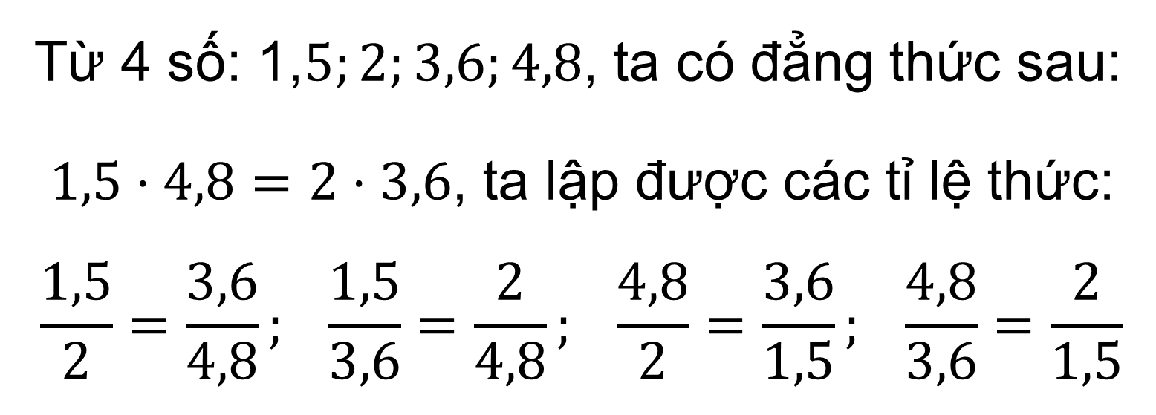
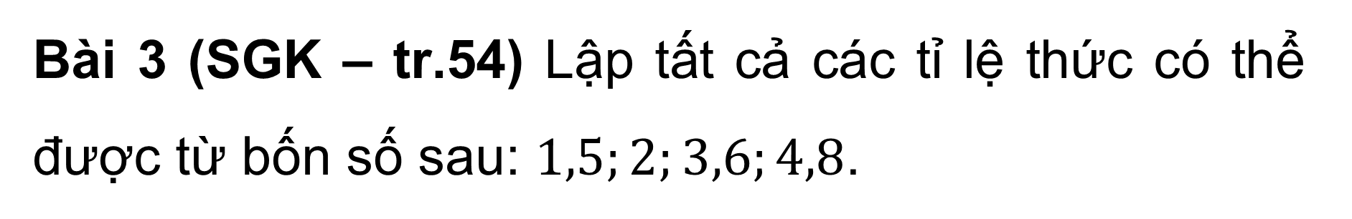
Bài 3 (SGK – tr.54) Lập tất cả các tỉ lệ thức có thể được từ bốn số sau: $1,5;2;3,6;4,8$.
Giải
Từ 4 số: 1,$5;2;3,6;4,8$, ta có đẳng thức sau:
$1,5⋅4,8=2⋅3,6$, ta lập được các tỉ lệ thức:
$$\frac{1,5}{2}=\frac{3,6}{4,8}; \frac{1,5}{3,6}=\frac{2}{4,8}; \frac{4,8}{2}=\frac{3,6}{1,5}; \frac{4,8}{3,6}=\frac{2}{1,5}$$

Slide 37

Bài 4 (SGK – tr.54) Trong giờ thí nghiệm xác định trọng lượng, bạn Hà dung hai quả cân $100 g$ và $50 g$ thì đo được trọng lượng tương ứng là $1 N$ và $0,5 N$.
a) Tính tỉ số giữa khối lượng của quả cân thứ nhất và khối lượng của quả cân thứ hai; tỉ số giữa trọng lượng của quả cân thứ nhất và trọng lượng của quả cân thứ hai.
b) Hai tỉ số trên có lập thành tỉ lệ thức không?

Slide 38

Giải
a) Tỉ số giữa khối lượng của quả cân thứ nhất và khối lượng của quả cân thứ hai là: $\frac{100}{50}=\frac{2}{1}$
Tỉ số giữa trọng lượng tương ứng của quả cân thứ nhất và trọng lượng của quả cân thứ hai là: $\frac{1}{0,5}=\frac{2}{1}$
b) Vì hai tỉ số trên bằng nhau nên lập thành tỉ lệ thức.

Slide 39
Bài 5 (SGK – tr.54) Người ta pha nhiên liệu cho một loại động cơ bằng cách trộn 2 phần dầu với 7 phần xăng. Hỏi cần bao nhiêu lít xăng để trộn hết 8 lít dầu theo cách pha nhiên liệu như trên?

Slide 40
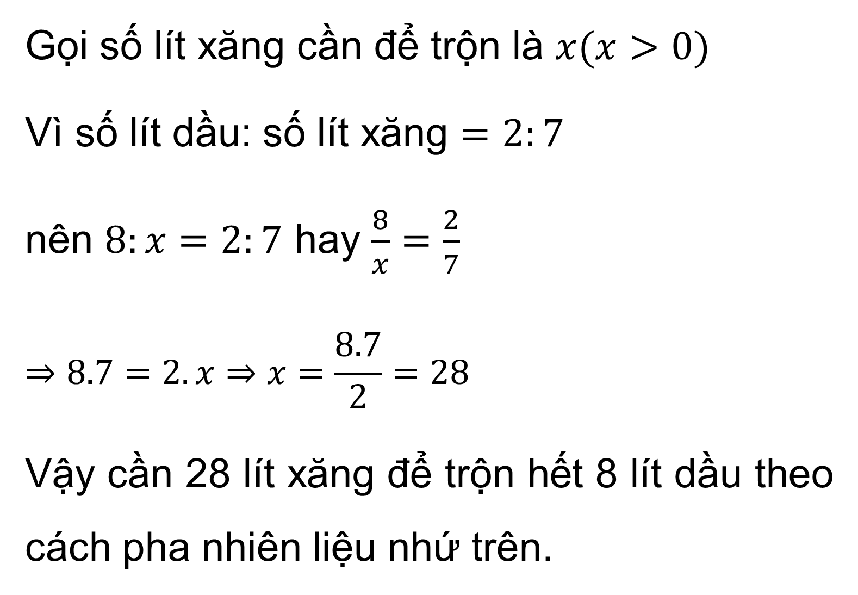
Giải
Gọi số lít xăng cần để trộn là $x(x>0)$
Vì số lít dầu: số lít xăng $=2:7$
nên $8:x=2:7$ hay $\frac{8}{x}=\frac{2}{7}$
$$⇒8.7=2.x⇒x=\frac{8.7}{2}=28$$
Vậy cần 28 lít xăng để trộn hết 8 lít dầu theo cách pha nhiên liệu nhứ trên.

Slide 41
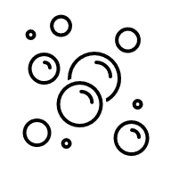
HƯỚNG DẪN VỀ NHÀ
Ghi nhớ kiến thức trong bài.
Hoàn thành bài tập trong SBT.
Chuẩn bị bài mới “Bài 6. Dãy tỉ số bằng nhau”.

Slide 42
CẢM ƠN CÁC EM ĐÃ LẮNG NGHE BÀI GIẢNG

